Slide 1

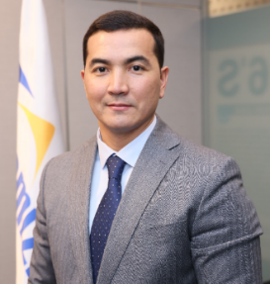

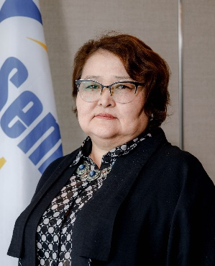
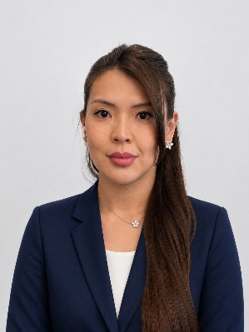
Функционалдық пул лауазымдары бойынша сабақтастық жоспары
Бас директор
Сатанов Биржан Булатович
НЫСАНАЛЫ ЛАУАЗЫМДАР
HR Департаментінің
Директоры
Сатып алу Департаментінің
Директоры
ІЗБАСАРЛАР
Укубаева Айслу Сеильгазиновна
HR Департаментінің бас менеджері
Нартбаева Меңнура
«Семизбай» кенішінің материалдық-техникалық қамтамасыз ету департаментінің директоры

Slide 2
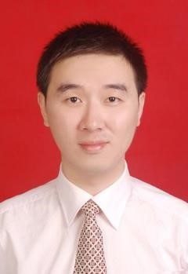
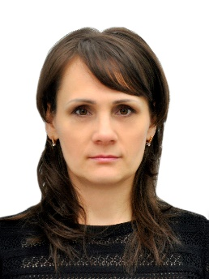
Функционалдық пул лауазымдары бойынша сабақтастық жоспары
Бас директордың орынбасары – қаржы/коммерциялық директоры
CUI YIWEN
НЫСАНАЛЫ ЛАУАЗЫМДАР
Бухгалтерлік есеп және есептілік департаментінің Бас бухгалтері
ІЗБАСАРЛАР
Коновалова Вера Николаевна
Бухгалтерлік есеп және есептілік департаментінің директорының орынбасары

Slide 3
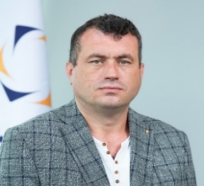
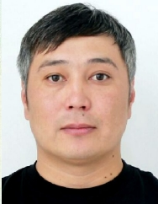
Функционалдық пул лауазымдары бойынша сабақтастық жоспары
Бас директордың өндіріс бойынша орынбасары
Золин Алексей Александрович
НЫСАНАЛЫ ЛАУАЗЫМДАР
Өндірістік-геологиялық департаментінің директоры
ІЗБАСАРЛАР
Теменұлы Жомарт
«Семизбай» кенішінің директоры

Slide 4
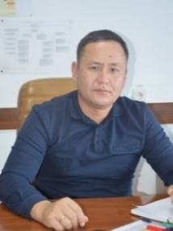
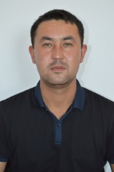
Функционалдық пул лауазымдары бойынша сабақтастық жоспары
Бас директордың өндіріс бойынша орынбасары
Золин Алексей Александрович
НЫСАНАЛЫ ЛАУАЗЫМДАР
Кеніш/филиал директоры
Кеніш/филиалдың бас инженері
ІЗБАСАРЛАР
Калымбетов Жарасхан Жумадинович
«Ирколь» филиалы басқармасының бас инженері
Налибаев Темур Сабырович
«Ирколь» кенішінің өндірістік-техникалық кызметінің бастығы.

